Slide 1

Πριν την ανακάλυψη της γραφής και των βιβλίων

Slide 2
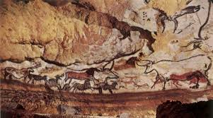
Οι άνθρωποι έγραφαν σε…
Βράχους

Slide 3
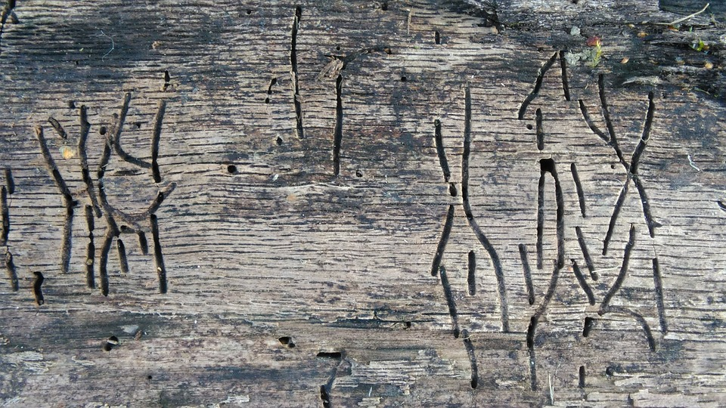
Ξύλο

Slide 4
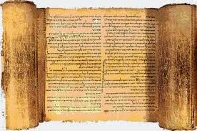
Περγαμηνή

Slide 5
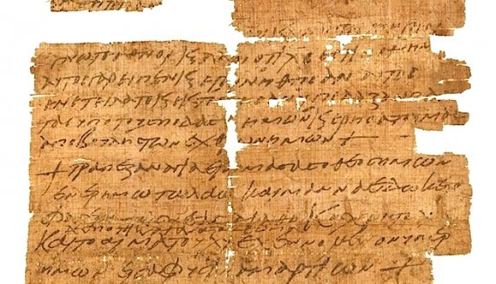
Πάπυρο

Slide 6
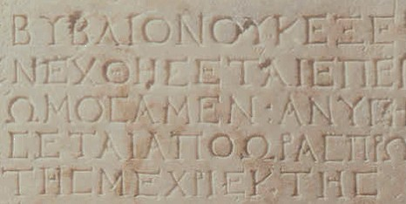
Μάρμαρο

Slide 7
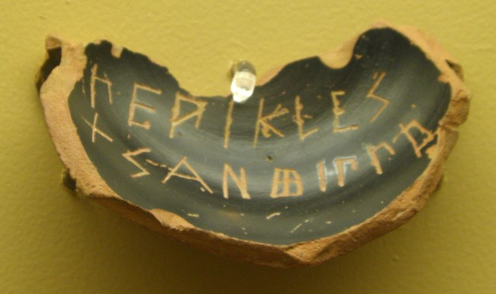
Όστρακο

Slide 8
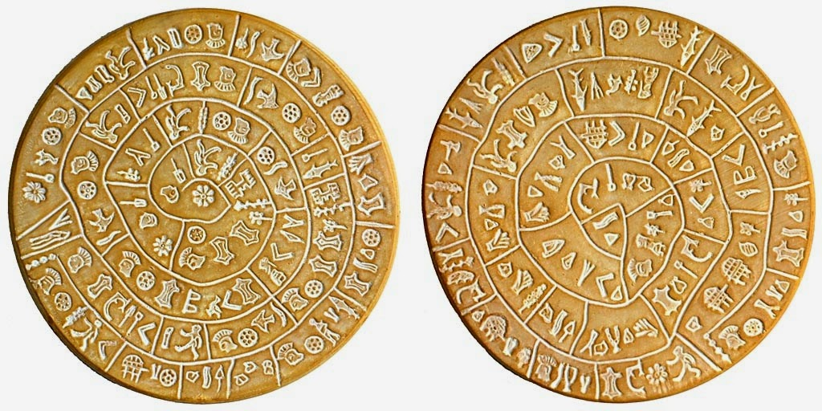
Πηλό

Slide 9
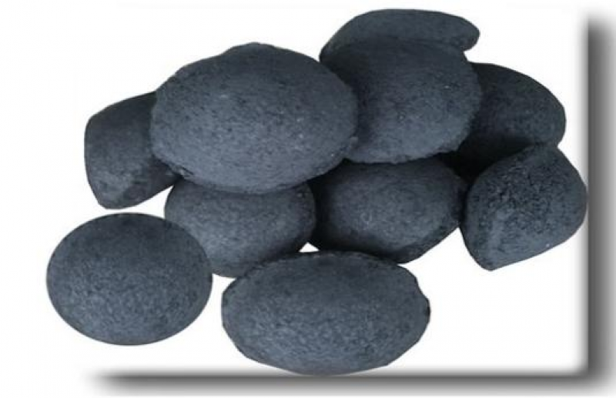
Έγραφαν με…
Κάρβουνο

Slide 10
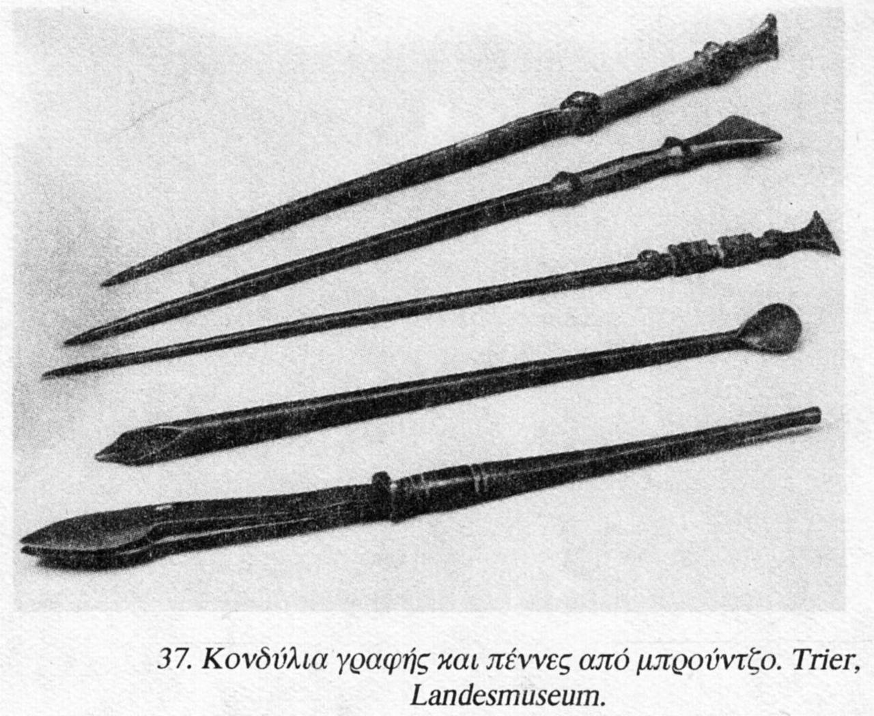
Κονδύλια

